Slide 1
‘청년 제주에 살고 싶다.’
빅데이터 마에스트로 과정.
김민범
장하림
최서윤
차진욱

Slide 2
목차
1. 취업
- 분석 배경
- 분석 과정
- 제주청년 전출 현황 및 이유
- 제주 일자리 분석
- 제주 교육 인프라
- 분석 결과
2. 창업
- 분석 배경
- 분석 과정
- 제주 전입 현황 및 이유
- 제주 산업구조 분석
- 제주 창업 인프라
- 창업 애로
- 분석 결과
3. 참고문헌

Slide 3
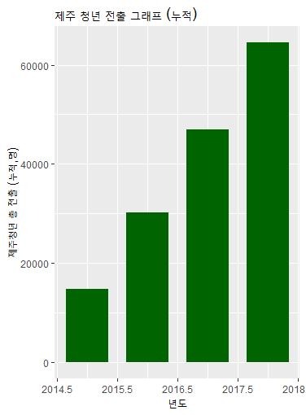
분석배경: 제주 청년이 제주를 떠나고 있다.
제주 청년이 떠나고 있다.
최근 4년간의 20~34까지의 제주 청년들의 전출 비율을 나타내는 그래프이다.
제주 |  |  |  | 2015 | 2016 | 2017 | 2018
 | 20 - 24세 | 총전출 | 명 | 4206 | 4459 | 4754 | 5026
 | 25 - 29세 | 총전출 | 명 | 5338 | 5729 | 6585 | 7286
 | 30 - 34세 | 총전출 | 명 | 5279 | 5231 | 5302 | 5354
 |  |  |  | 14823 | 15419 | 16641 | 17666

Slide 4
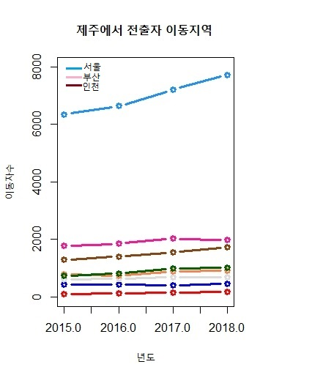
제주에서 전출자 이동지역
제주에서 전출자 이동지역
전출지 | 전입지 | 2015 | 2016 | 2017 | 2018
제주 | 서울특별시 | 6351 | 6634 | 7209 | 7720
 | 부산광역시 | 1773 | 1853 | 2029 | 1980
 | 대구광역시 | 734 | 823 | 1003 | 1032
 | 인천광역시 | 1287 | 1414 | 1552 | 1738
 | 광주광역시 | 793 | 741 | 898 | 926
 | 대전광역시 | 603 | 631 | 688 | 689
 | 울산광역시 | 441 | 430 | 403 | 470
 | 세종특별자치시 | 188 | 210 | 255 | 333

Slide 5
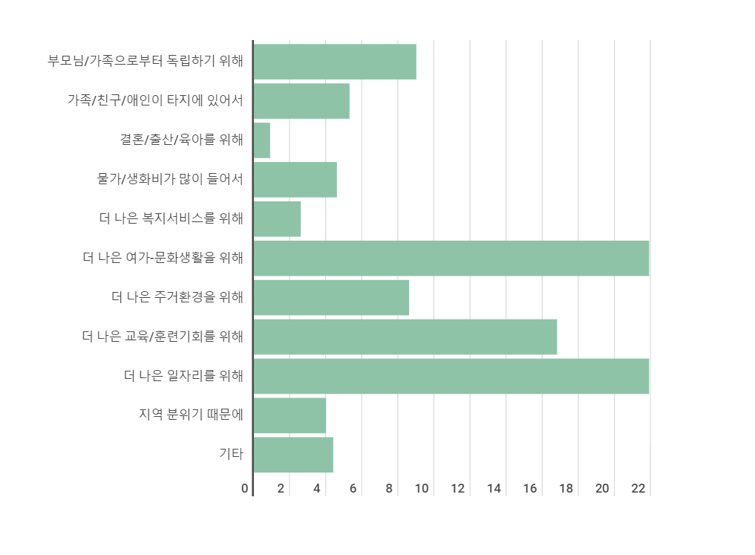
현황 분석: 제주청년 이주 이유
21.8%
16.8%
38.7%
21.9%

Slide 6
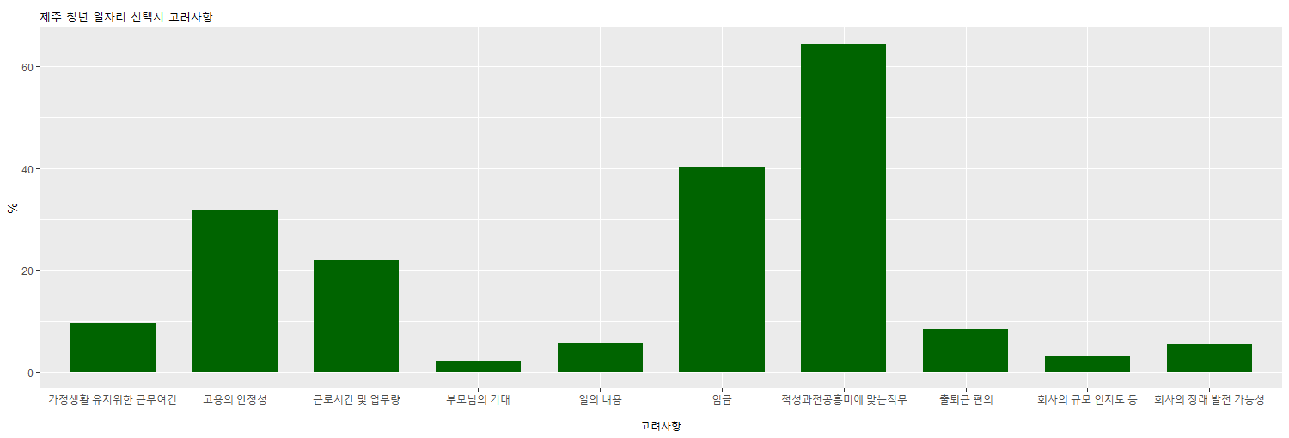
제주 청년 취업시 고려사항
1.적성. 흥미 64.3%
2.임금 40.3%
3.고용 안정성 31.7 %

Slide 7
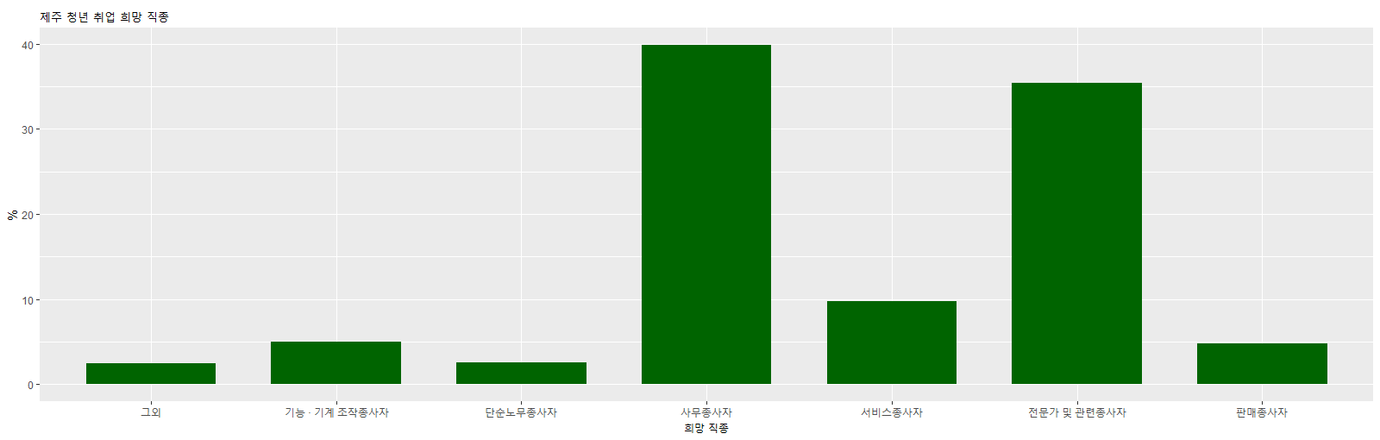
1.적성,흥미 :제주청년 취업 희망 직종
1.사무직 39.9 %
2.전문직 35.4 %
3.서비스직 9.8 %

Slide 8
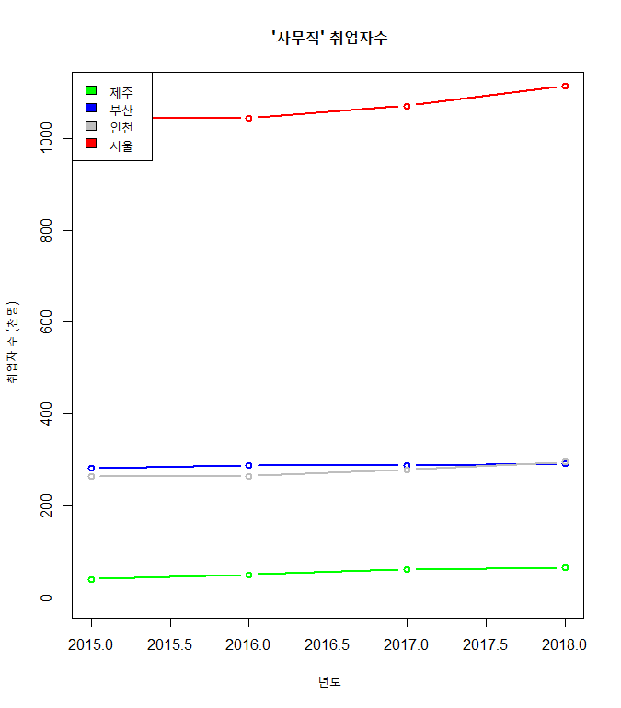
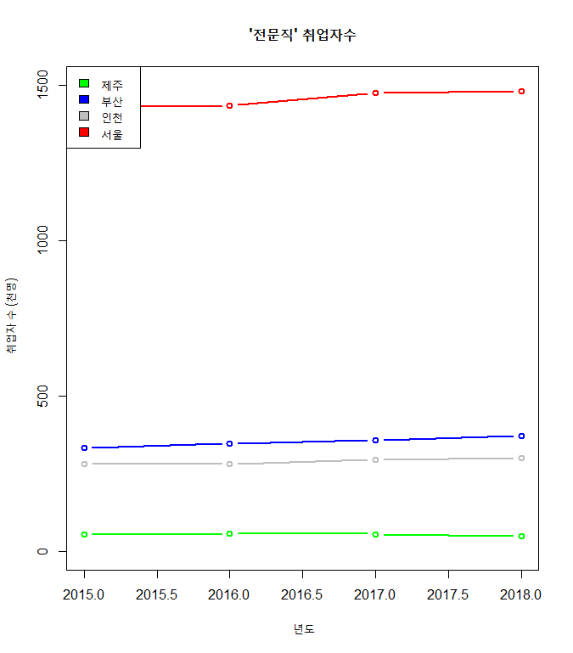
1.적성,흥미 :직종 별 취업자수 비교

Slide 9
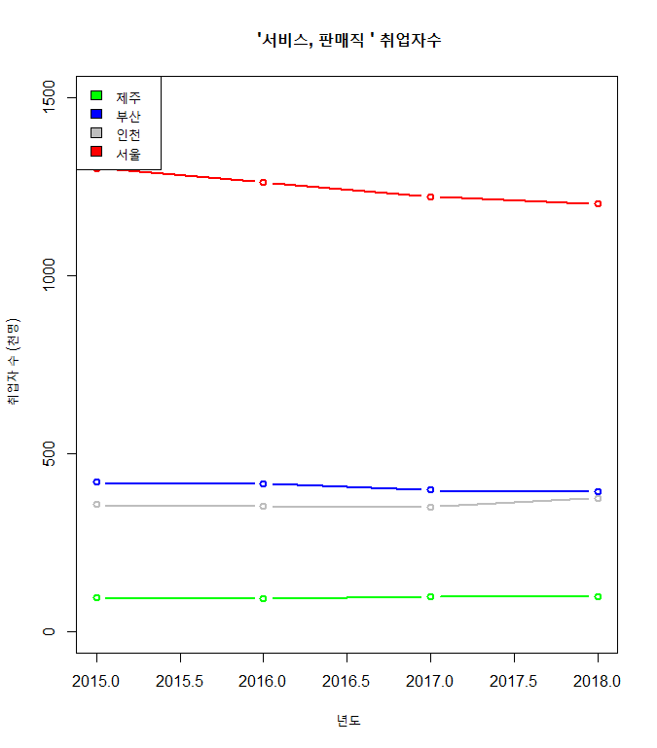
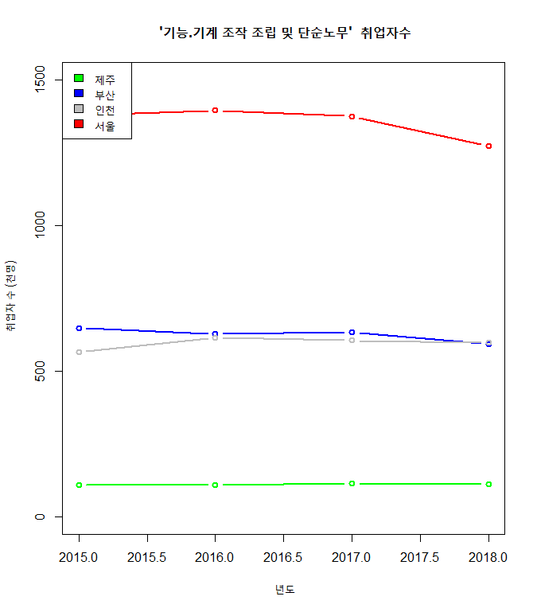
1.적성,흥미 :직종 별 취업자수 비교

Slide 10
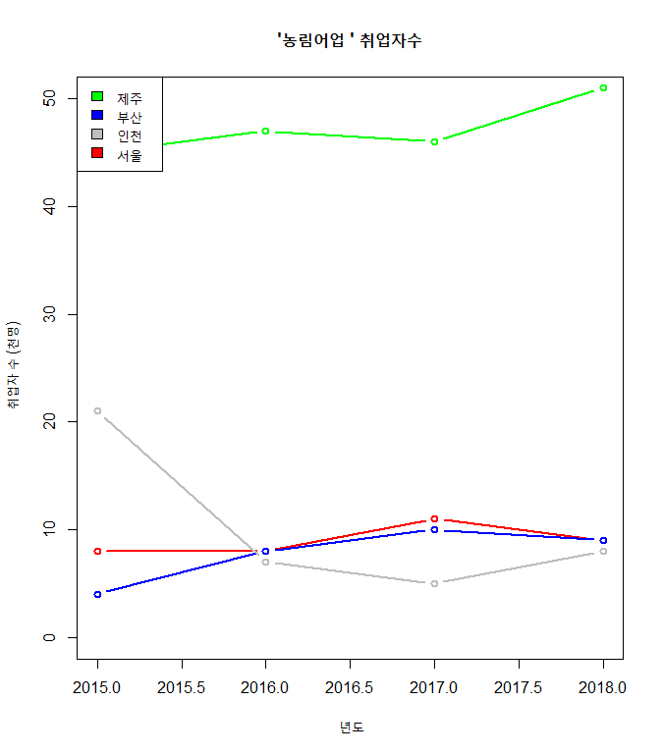
1.적성,흥미 :직종 별 취업자수 비교
결과 :
제주 청년의 취업 선호 직종과는 반대로 실제 취업한 직종은 농림 어업 비중이 높다.

Slide 11
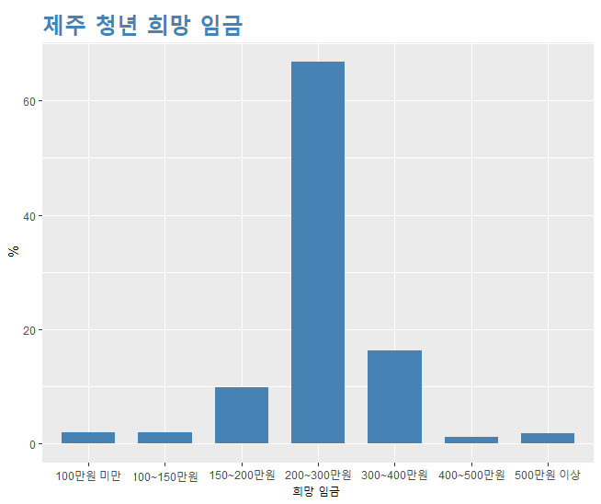
2.임금 :제주 청년 희망 임금
200-300만원 : 66.8%
300~400만원 미만 :16.3%
150~200만원 미만 :9.9 %

Slide 12
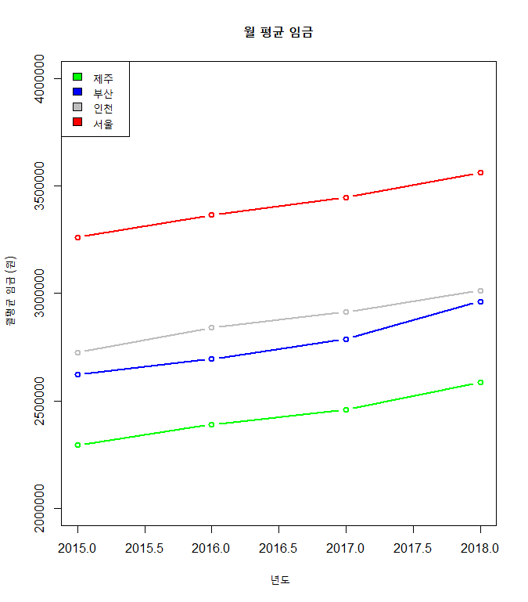
2.임금 :지역별 월평균 임금 비교
행정구역별 | 2015 | 2016 | 2017 | 2018 | 2019
행정구역별 | 월평균 임금 (원)
서울특별시 | ₩3,261,561 | ₩3,364,470 | ₩3,445,867 | ₩3,563,940 | ₩3,704,202
부산광역시 | ₩2,620,611 | ₩2,694,140 | ₩2,786,616 | ₩2,962,069 | ₩3,050,186
인천광역시 | ₩2,723,424 | ₩2,839,944 | ₩2,913,439 | ₩3,013,149 | ₩3,121,843
제주특별자치도 | ₩2,293,505 | ₩2,389,239 | ₩2,456,978 | ₩2,584,690 | ₩2,710,704

Slide 13
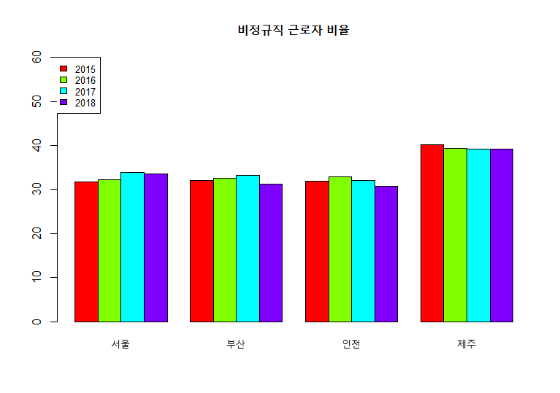
3.고용 안정성 :광역 시도별 비정규직 근로자 비율
광역시도별 비정규직 근로자 비율
행정구역별 | 2015 | 2016 | 2017 | 2018
전국 | 32.4 | 32.8 | 32.9 | 33
서울특별시 | 31.7 | 32.3 | 33.9 | 33.5
부산광역시 | 32.1 | 32.5 | 33.2 | 31.3
대구광역시 | 31.9 | 32.9 | 32.1 | 30.8
인천광역시 | 29.6 | 33 | 31.4 | 32
광주광역시 | 35.5 | 33.7 | 36.9 | 35.5
대전광역시 | 34.9 | 35.1 | 32.6 | 38.4
울산광역시 | 24.6 | 30 | 29.1 | 31.9
세종특별자치시 | - | - | 31.5 | 28.7
제주특별자치도 | 40.2 | 39.3 | 39.1 | 39.1

Slide 14
현황 분석: 제주청년 이주 이유
21.8%
16.8%
38.7%
21.9%

Slide 15
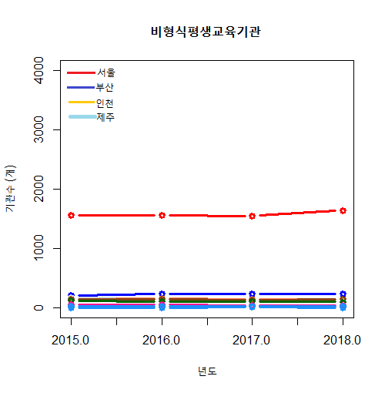
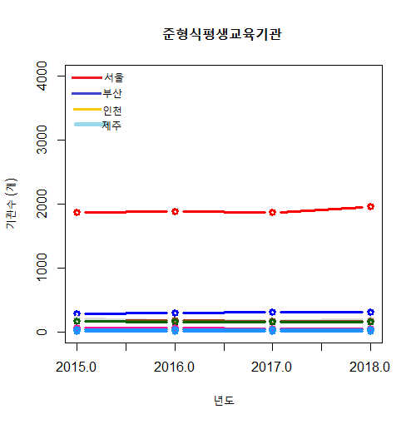
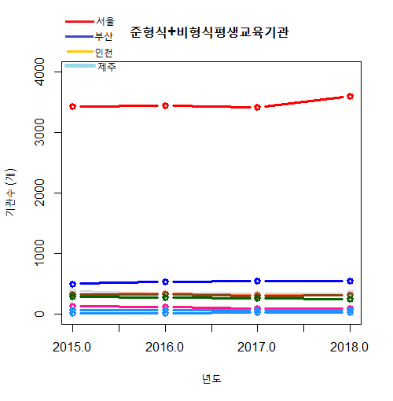
타지역과 제주의 교육 인프라 현황

Slide 16
제주 청년 이주 이유 분석 결과
1.적성,흥미 : 제주에는 제주청년의 적성과 흥미에 맞는 일자리가 부족하다.
2.임금 : 제주 월평균 임금이 타 주요도시와 비교했을 때 현저히 낮다.
3.고용안정성 : 제주도내 비정규직 비율이 변함없이 1위 차지.
4. 교육 인프라 : 제주도내 교육 인프라가 세종시를 제외하고는 전국 최저를 기록하고 있다.
=>제주에 일자리와 교육 현황이 타지역보다 열악함을 알 수 있고 이는 제주 청년에 전출에 큰 영향을 끼친다고 판단하였다.

Slide 17
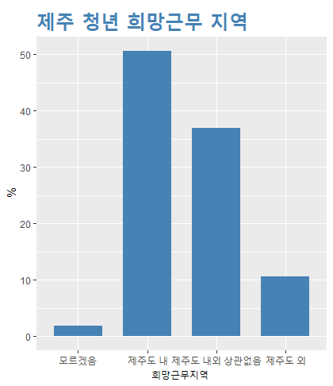
제주 청년 희망 근무 지역
제주도민 대상 희망 근무지역 조사 결과
제주도 내 50.6%
제주도 내외 상관없음 36.9%
제주도 외 10.6%

Slide 18
제안 사항
일자리와 교육환경에 대한 제도적 개선이 이루어져야 한다.
도내 200~300(만원)사이의 임금을 제공하는 기업들을 직종별로 분류 및 조사를 하여, 청년에게 알리는 등 제도적 지원이 필요하다.
지리적 제한을 온라인강의 등 교육 인프라의 확충을 통해서 극복.

Slide 19
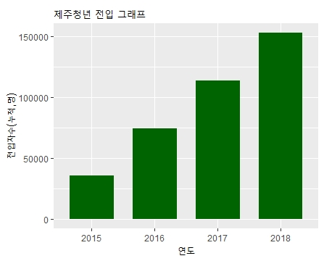
1. 분석배경: 제주 유입 인구 중 청년이 가장 많다

Slide 20
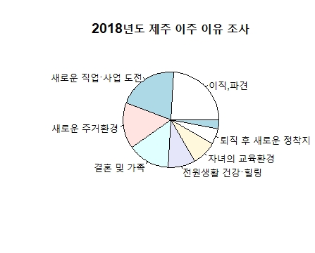
2. 현황 분석
1위 : 일자리 이직 및 파견
2위 : 새로운 직업 및 사업 도전
3위 : 새로운 주거 환경

Slide 21
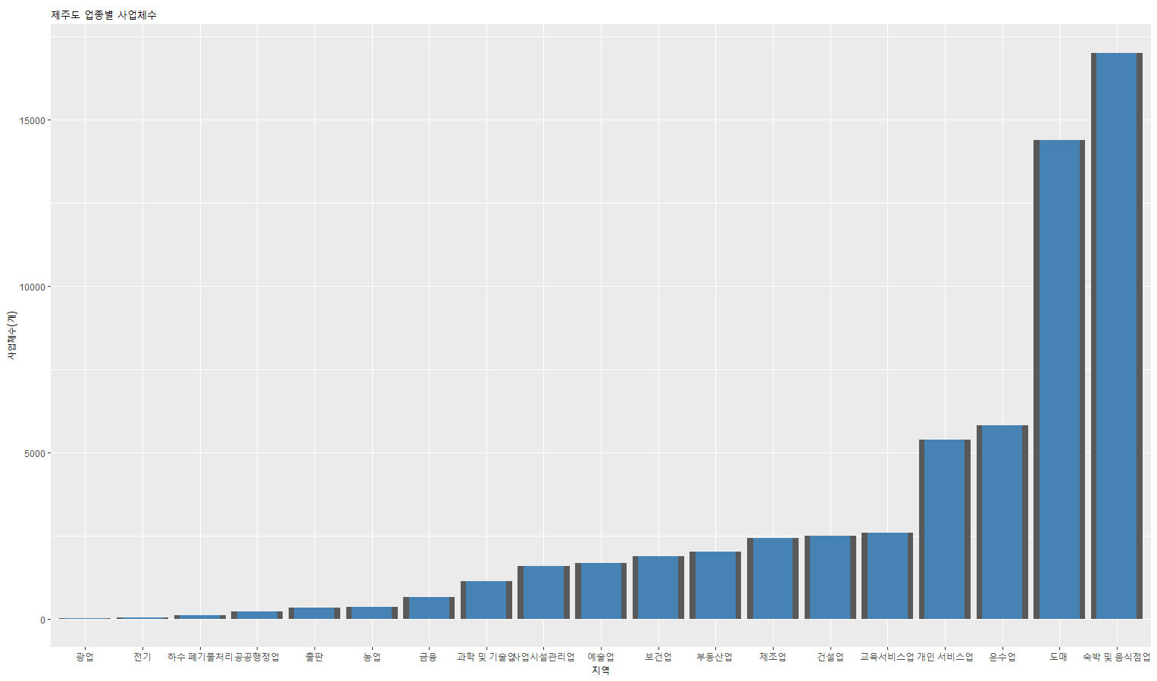
3. 제주도 산업 구조 분석
(제주도 업종별 사업체 수 그래프)
1위 : 숙박 및 음식점업
2위 : 도매업
3위 : 운수업
4위 : 개인 서비스업

Slide 22
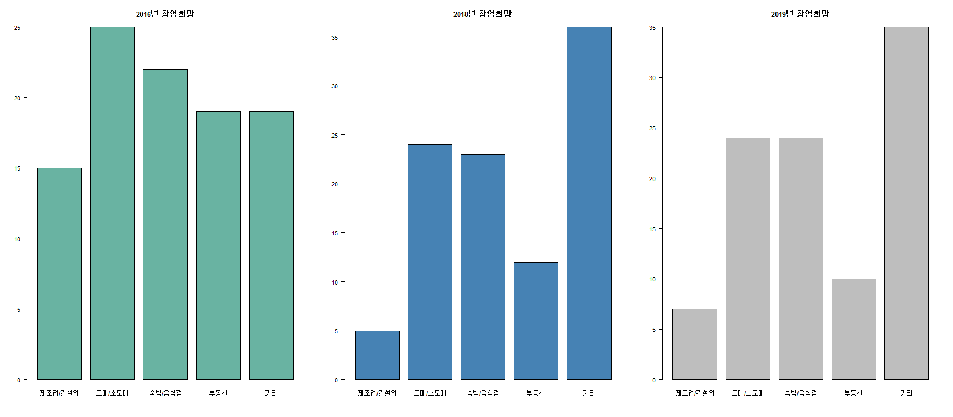
4. 전국 창업자 업종 선호도
2016년 선호업종 2018년 선호업종 2019년 선호업종

Slide 23
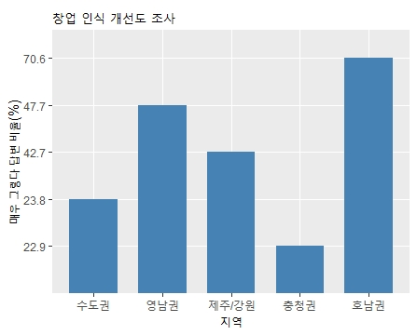
5-1. 제주도 창업 인식 개선도
3순위 지만, 42.7%가 매우 긍정적.

Slide 24
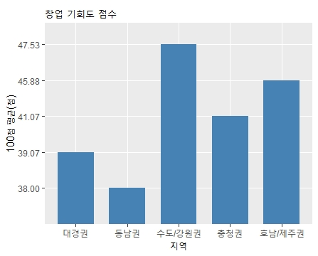
5-2. 제주도 창업 기회도
2순위로서, 창업에 대한 기회가 많은 편.

Slide 25
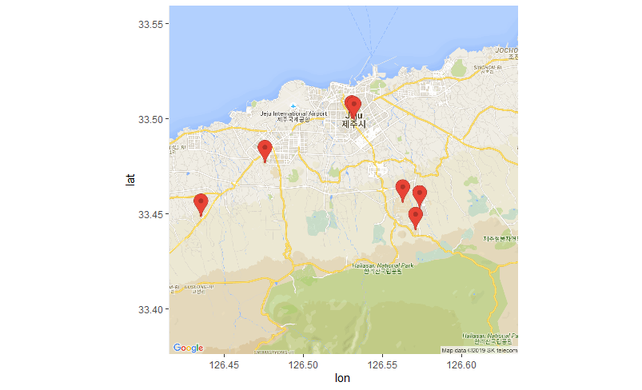
6-1. 제주 창업 지원 기관 현황
창업보육센터 (국제대학교, 관광대학교, 한라대학교, 제주대학교)
기타창업지원 기관 ( 제주 테크노파크, 제주 벤처기업육성촉진 지구)

Slide 26
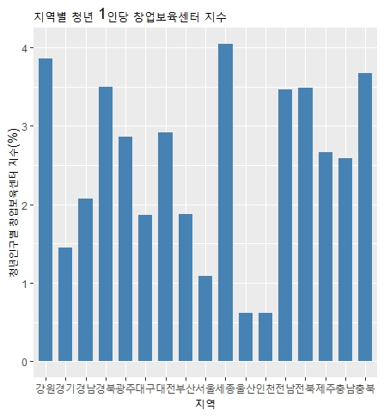
6-2. 청년 1인당 창업보육센터 현황
제주도내 창업보육센터 개수는 적음
하지만
청년인구대비 창업보육센터 개수는 높음

Slide 27
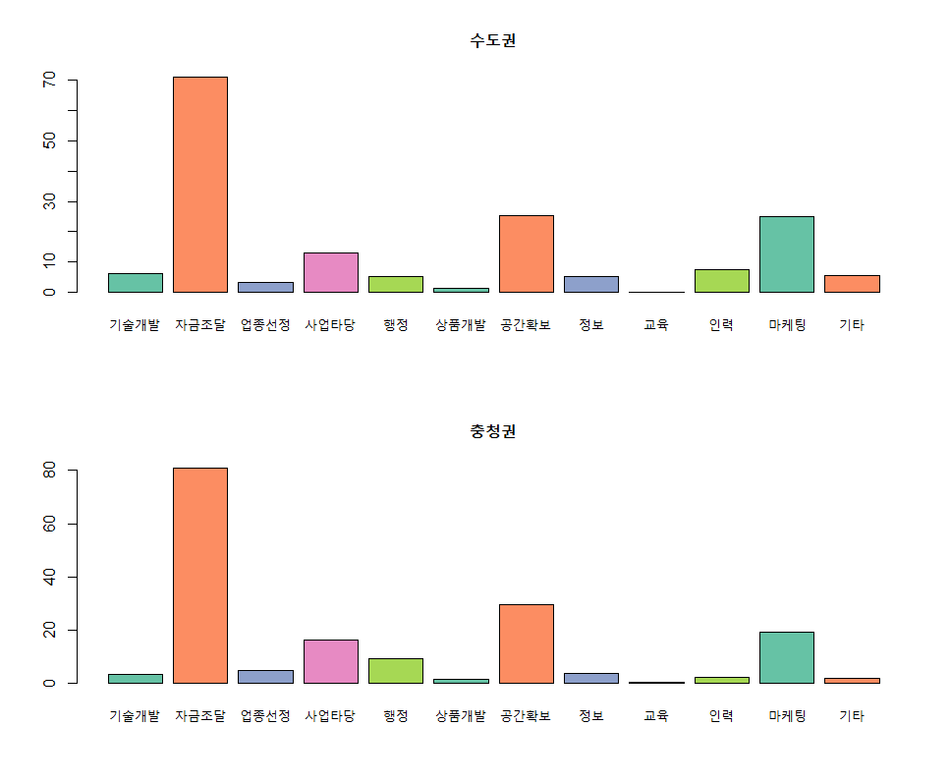
7-1.창업자 애로 사항(수도권, 충청권)

Slide 28
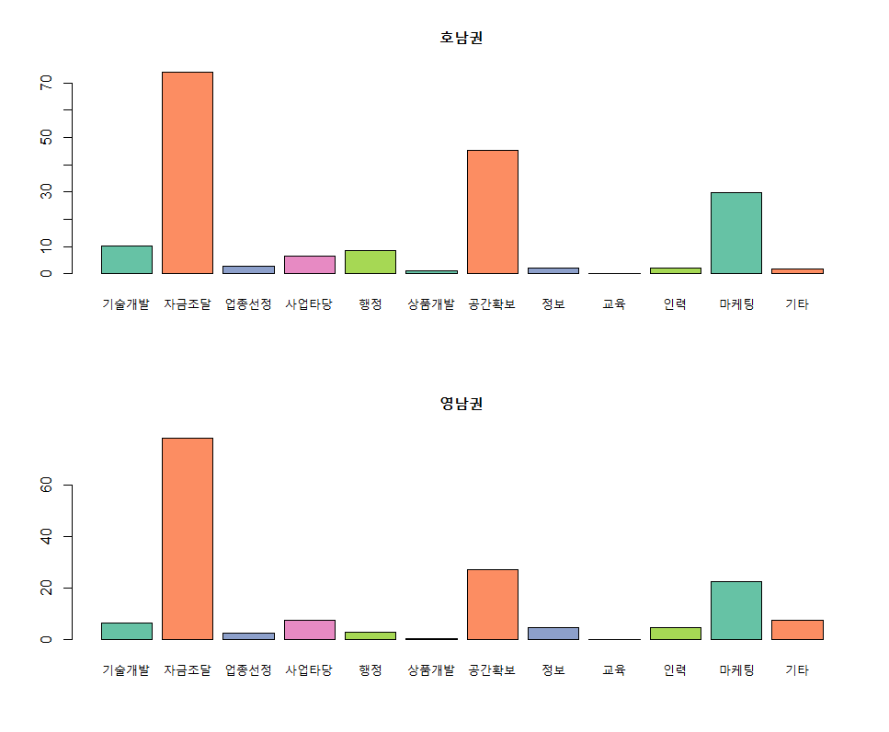
7-1. 창업자 애로사항(호남권, 영남권)

Slide 29
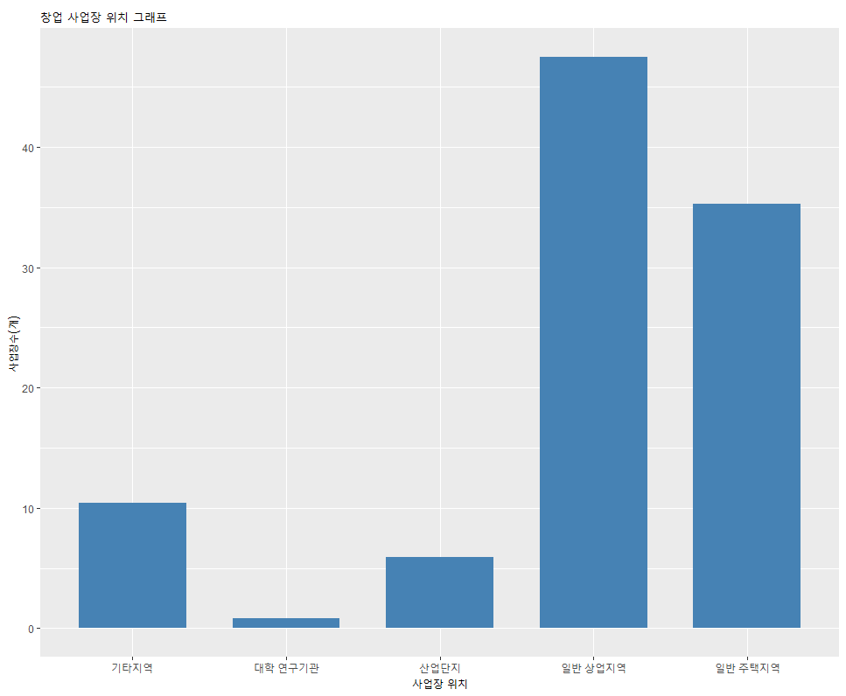
7-2. 창업 사업장 위치

Slide 30
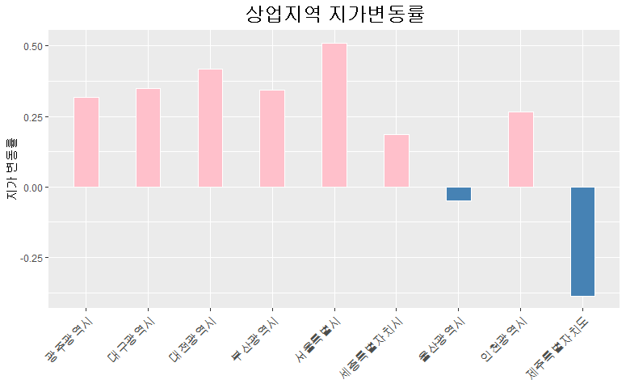
7-3. 전국 상업지역 지가 변동률

Slide 31
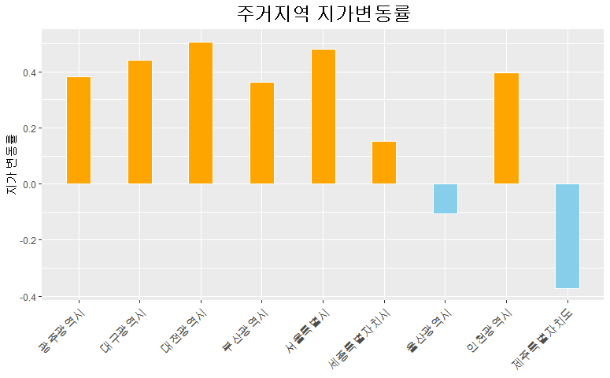
7-3. 전국 주거지역 지가 변동률

Slide 32
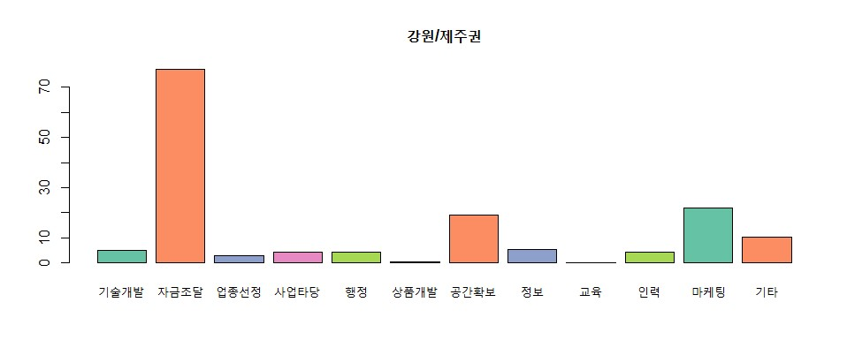
7-4. 창업자 애로사항(강원, 제주권)

Slide 33
참고문헌
공공 데이털 포털
https://www.data.go.kr
KOSIS 국가통계포털
http://www.kosis.kr
중소벤처기업부
https://www.mss.go.kr
제주특별자치도
https://www.jeju.go.kr

